Slide 1
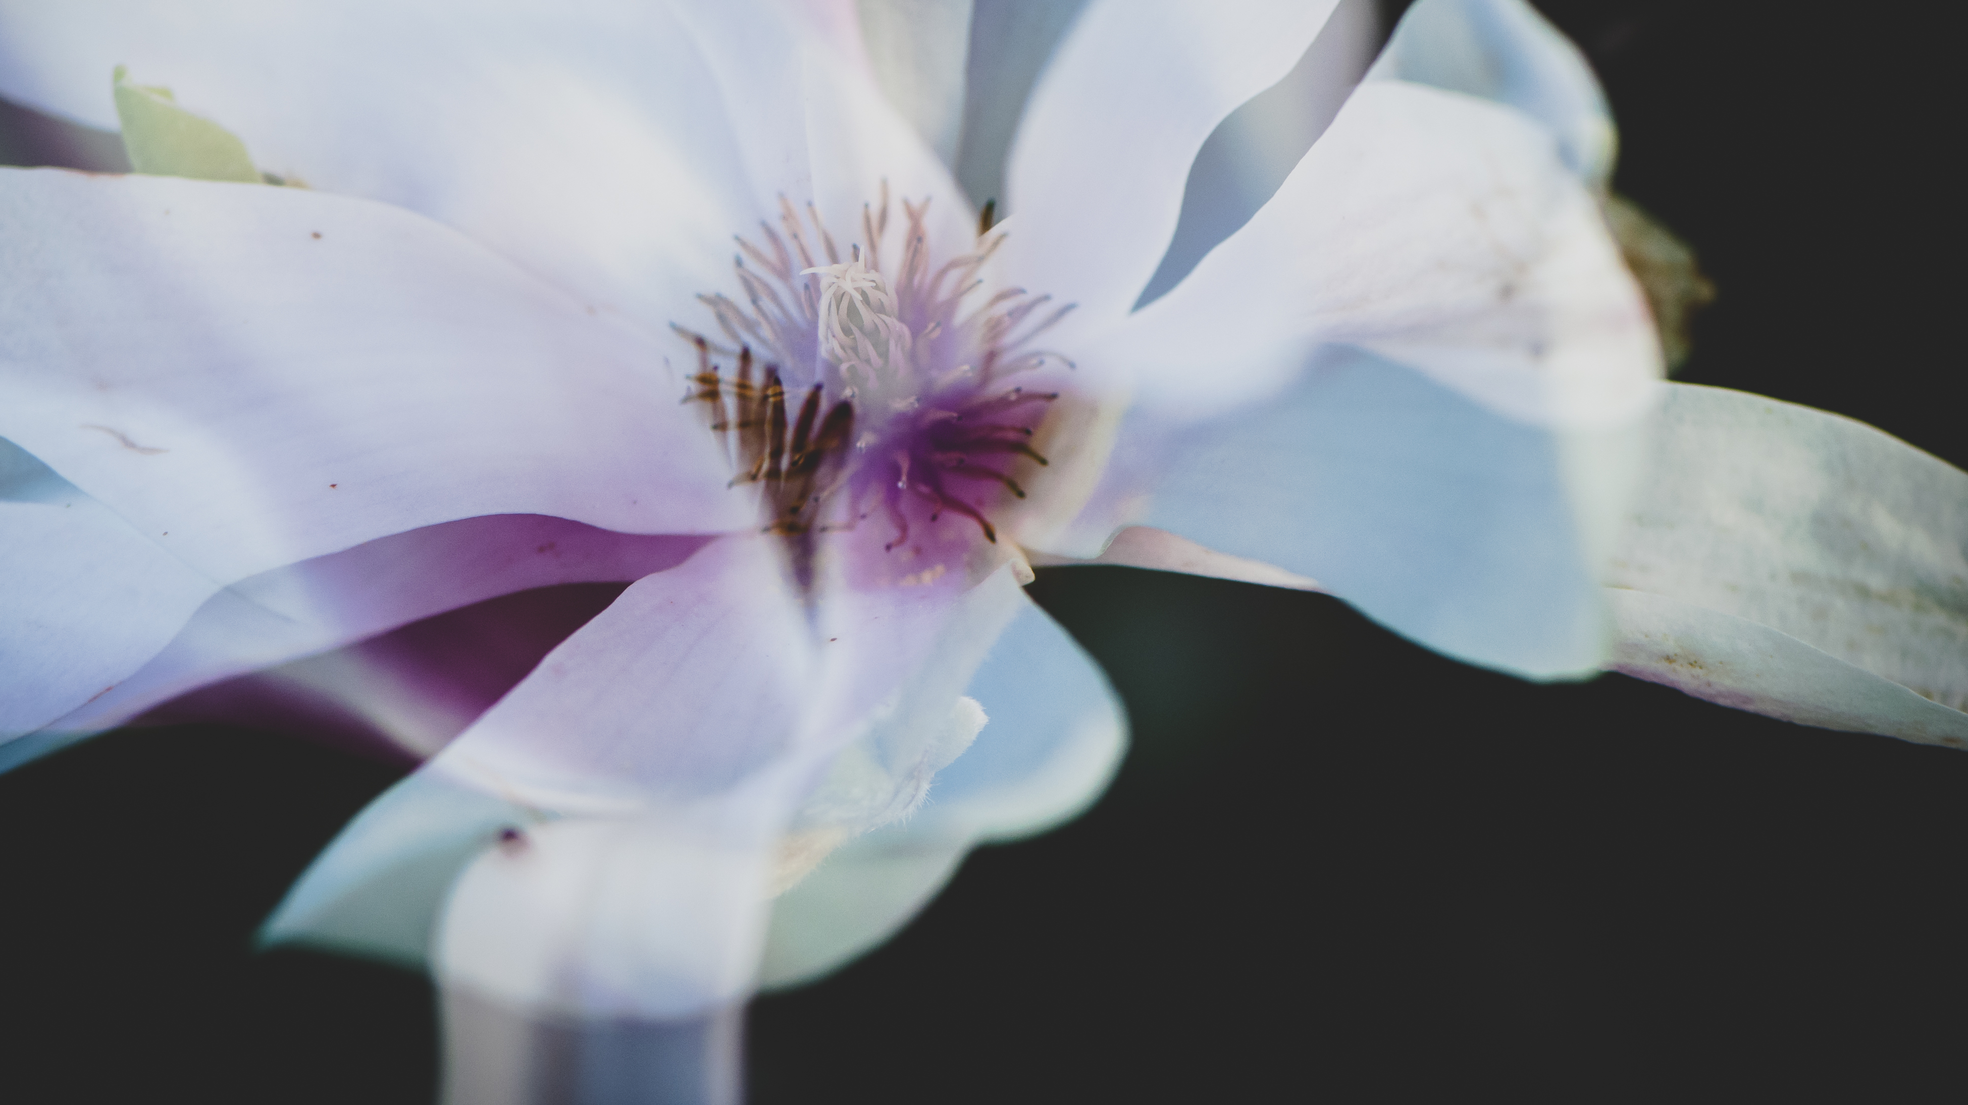
William Shakespeare Romeo a júlia
SJ, 9. ročník, Mgr. Antónia Tutokyová

Slide 2
Shakespeare William (*23.04.1564 - †23.04.1616) bol významný anglický básnik a dramatik, kĽúčova postava modernej európskej drámy. je považovaný za anglického národného básnika. zachovalo sa 39 jeho divadelných hier, 154 sonetov, dve dlhé epické básne a niekoľko ďalších diel. Jeho hry boli preložené do mnohých jazykov. Okrem písania hier sa venoval i herectvu. Shakespeare sa narodil a vyrastal v Stratforde nad Avonom. V 18 rokoch sa oženil s Anne Hathawayovou.

Slide 3
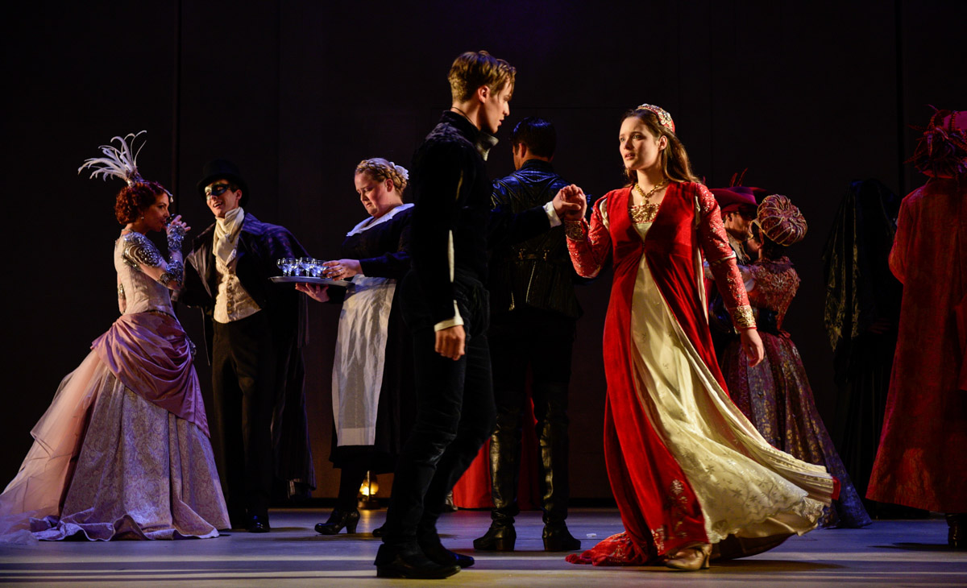
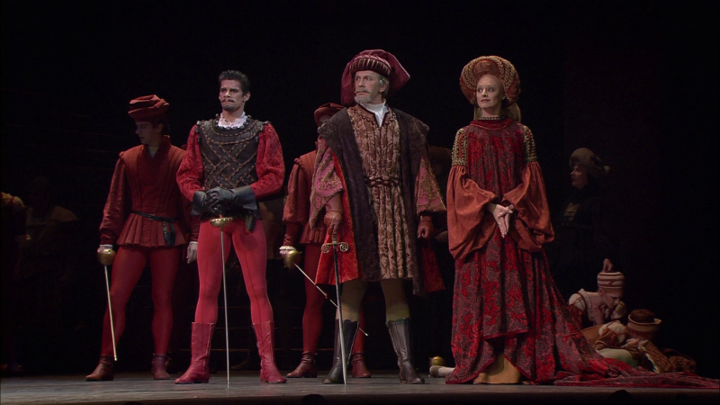
Romeo a júlia literárny druh: dráma literárny žáner: tragédia Premiéra: hra mala premiéru v roku 1595

Slide 4
Téma: príbeh o nešťastnej láske, ktorej bránia dve znepriatelené rodiny montekovcov a kapuletovcov postavy: romeo – syn montekovcov, dobrosrdečný mladý človek, je zamilovaný do júlie júlia – dcéra kapuletovcov, miluje romea, otec lorenzo – františkánsky mních, ktorý oddá rómea a júliu mercutio- romeov priateľ paris – mladý šľachtic, mal si zobrať júliu tybalt – júliin bratranec, nemal rád romeovu rodinu montekovcov

Slide 5
Stručný dej: Romeo z rodu Montekovcov sa zúčastní plesu Kapuletovcov, na ktorom sa zamiluje do krásnej Júlie Kapuletovej a ona zase doňho. Milenci sa nechajú oddať otcom Lorenzom. Po ich sobáši dochádza k stretu Rómea s Tybaltom, ktorý ho na smrť nenávidí a ktorý mu zabil priateľa Mercutia. Preto ho Rómeo zabije, za čo je vyhostený z Verony. Týmto sa Júlia veľmi trápi a ešte viac je smutná, keď sa dozvie, že jej rodina chce, aby si vzala mladého šľachtica Parisa. Júlia sa preto rozhodne ísť po radu k otcovi Lorenzovi, ktorý jej ponúkne nápoj, po ktorom bude vyzerať ako mŕtva. Júlia súhlasí a nápoj vypije. Jej rodina ju pochová do rodinnej hrobky. Keď sa o tom dozvie Romeo, vydá sa do Verony a rozhodne sa umrieť vedľa svojej milej. Po vypití jedu umiera, ale medzitým sa prebúdza Júlia, ktorá vedľa seba uvidí mŕtveho Romea. Dýkou si prebodne srdce a umrie. Ich rodiny sa zmieria až nad ich spoločným hrobom, do ktorého sú Romeo a Júlia pochovaní.

Slide 6
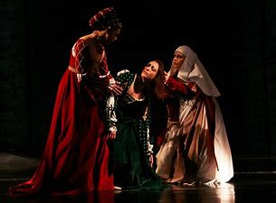
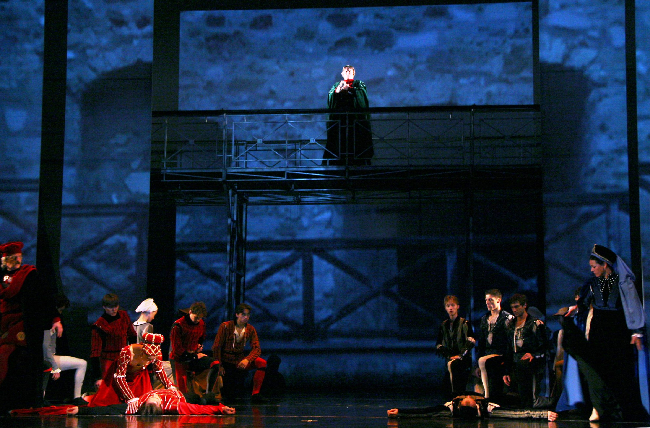

Slide 7
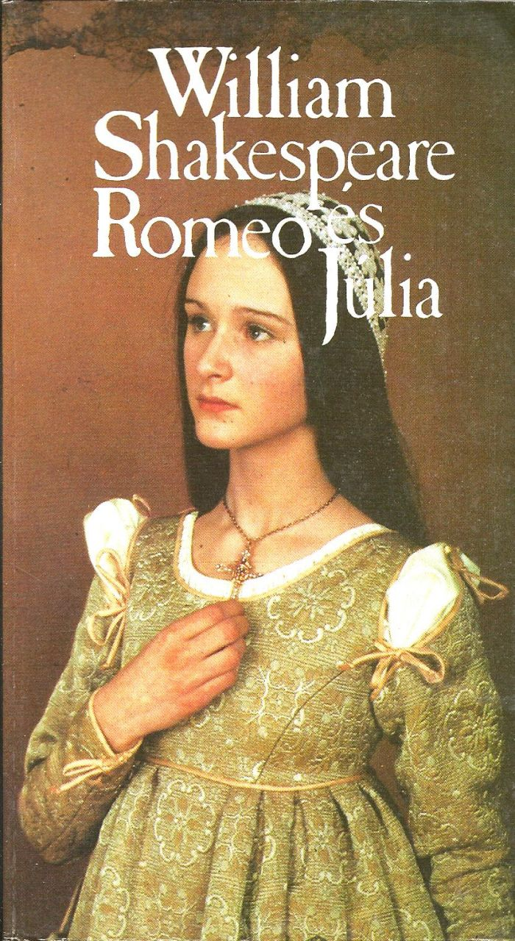
Kompozícia diela: celé dielo má chronologickú kompozíciu. Jazyk: forma veršovaná, jambický verš dielo sa rozdeľuje na 5 dejstiev s prológom. Jazyk je spisovný, je tam priama reč, dialógy a monológy, rečnícke otázky ( „ach, romeo, romeo! prečo si len romeo?“)

Slide 8
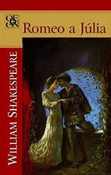
Charakteristika Romea : odvážny, nerozvážny, citlivý, galantný, verný svojej láske, počúva hlas svojho srdca „Kto poráta, čo má, je iba žobrák, lež moja verná láska vzrástla tak, že poklady jej nikdy nespočítam.“
Charakteristika Júlie: 13 ročná mladá, dôverčivá, milá verná, oddaná, neskúsená, nerozhodná, počúva hlas svojho srdca, vážila si rodičov „Ach, svetlu jas len ona dodáva. Tak skveje sa jej krása jagavá na tvári noc ako náušnica na uchu cigánky.“ „Čo to svitá nado mnou? To východ je a Júlia je slnko. Ó, výjdi slnko, zabi bledú lunu, i tak je dávno chorá závisťou, že ty, jej kňažka, prevýšiš ju krásou.“
Dej sa odohráva vo Verone.

